Slide 1
Personal Investment Risk
Assistant
玉山證券 Team 4

Slide 2
Agenda
01
Introduction
02
Project Progress
03
Experimental Result&
Function Prediction
04
Group Satus

Slide 3
03
Experimental Result
&
Function Prediction

Slide 4
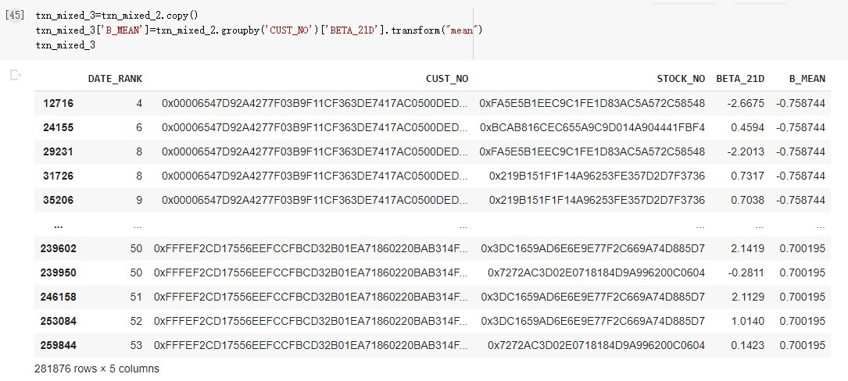
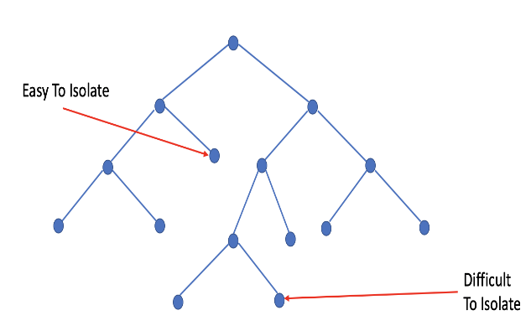
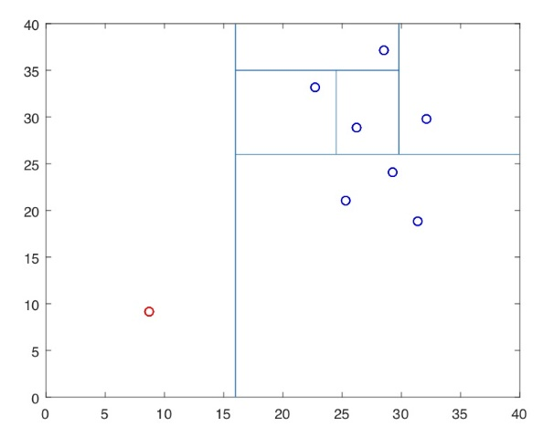
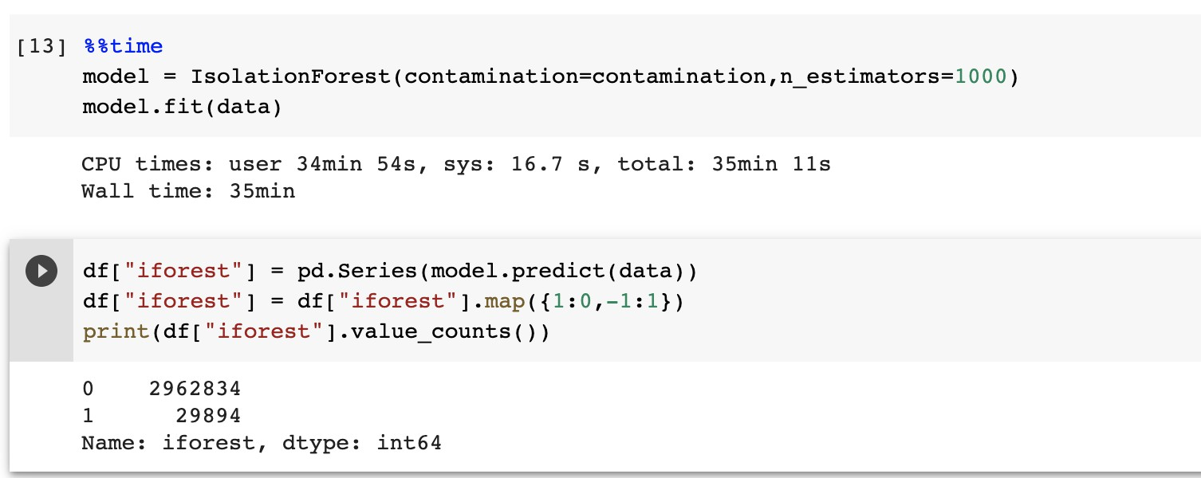
ML模型
監督式與非監督式交叉比對
Current Method
監督式學習
Tree-based、lift chart……
歐同學、詹同學
非監督式學習
Isolation Forest、Random Forest……
歐同學、郭同學
Notes:
貝他值是指個股的股價變動與市場大盤指數變動的相關性

Slide 5

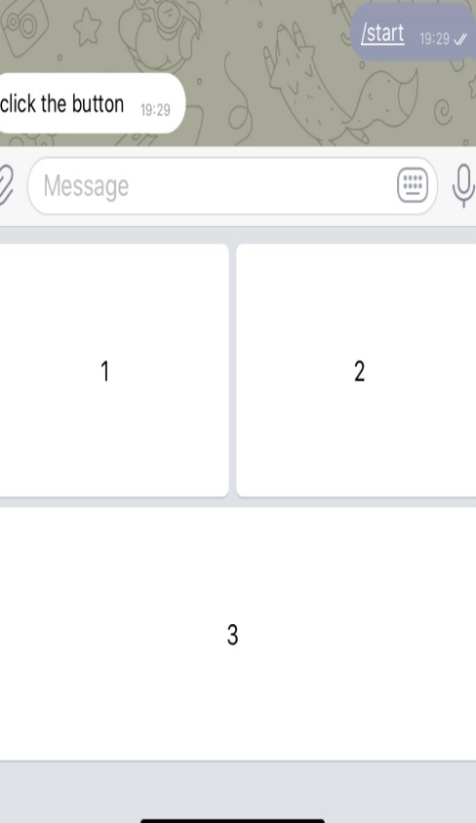
Telegram Bot
20%
李同學、賴同學
走勢圖
盤後資料
利用 bot.onText 接訊息後再把拉到的圖表用 bot.sendPhoto 回傳給使用者
指定個股的盤後資料包含走勢圖及K線圖一同回傳給使用者
文字報價
個股相關新聞
將對應個股、大盤資訊用bot特定指令回傳給使用者
推播給使用者所購支股票之相關新聞，並用清單的方式以便閱讀
Notes:
以利投資人能夠更了結其投資股票相關資訊，並且更加輕易地找資料

Slide 6
HowItWorks
PREVENT
避免投資人做出不理智行為
並推薦投資人適合的選擇
STOCKINFO
機器人推播相對應類似股票
及股票資訊
CONFIRM
投資人了解後可再詢問其相關資訊
JUDGE&ANSWER
建立能夠偵測投資行為改變的AI，判斷需要回傳關心與否
ASK
投資人想詢問此種投資行為的風險高低
Notes:
以歷史紀錄來訓練模型

Slide 7
01
Introduction

Slide 8
ProblemsWeFace
新手投資人
違約交割
部分初期小額投資獲利後,開始追求高報酬卻忽略了高風險...
投資人付不起巨額而產生違約交割
跟風
交易模式改變
避免投資人跟著市場風向
導致過度投資
在適當的時機點提醒投資人
Notes:
去年2020年在疫情期間，台灣20至30歲年輕族群開戶人數比例越來越高，以至於股市小白的名詞出現，去年股市行情很好，幾乎有投資的都有賺到，看著新聞、聽好友勸說跟風購買，或者一張一股傻傻分布清楚下錯訂單，一時間付不起巨額款項而產生違約交割，我們要做的就是在適當的時機點，例如投資人偷資一筆異常交易後立即提醒投資人其風險其行為並給予適當的幫助

Slide 9
02
Project Progress

Slide 10
ProjectPlanning
建、RUN模型、BOT試做
認識團隊及題目要求
將之前建好的模型run DATA並作分析討論feature的篩選，熟悉bot的操作並試著製作
專案大致完成
了解題目需求後分別去查找能使用到的資源
模型特徵及BOT功能確定並加以優化解決Bug
Early April
Early May
End of May
Early June
結果呈現
End of April
Mid-May
向大家展示這兩個月的
成果
取得及處理資料、建BOT
模型評估、BOT功能增加
向業師索取相關資料，並作相對應的處理。
達成共識後創建BOT並了解其功能
評估模型的適用程度並依顧客需求增加所需功能
Notes:
了解題目需求後分別去查找能使用到的資源。
向業師索取相關資料，並作相對應的前處理。達成結果呈現共識後創建BOT並了解其功能。
將之前建好的模型run DATA並作分析討論featur的篩選，規劃未來導向，熟悉bot的操作並試著製作。
評估模型的適用程度並依顧客需求增加BOT所需功能。
模型特徵及BOT功能確定並加以優化解決Bug。
向大家展示這兩個月的成果

Slide 11
04
Group Status

Slide 12
HighQualityAndEfficientCommunication
線上會議
預先想好開會內容
主要為線上
方便及時
控制時長
時間地點
這週討論目的
開會中
開會前後
In
Meeting
Before and After Meeting
錄音、文字紀錄
分配工作、進度追蹤
Google文件共同編輯
錄音以做補充
驗收進度
視當週狀況分配工作

Slide 13
KeepLearning

